Slide 1
Março | 25

Slide 2
Quando começou?
Em 2021, a Câmara de Obras Industriais da FIEMG entendeu a importância de oferecer um programa de capacitação de mão-de-obra as empresas participantes, visando:
Sustentar o crescimento destas organizações
Mitigar a escassez de qualificação de mão de obra operacional no mercado.
COI da FIEMG e em parceria com o SENAI-MG, trabalha para ofertar os planos de cursos em todos os Estados do Brasil.

Slide 3
O que é o Programa Capacitar?
Um Programa de capacitação de mão de obra operacional nos canteiros de obras, disponível para as empresas construtoras e montadoras que integram as Câmaras de Obras Industriais da FIEMG e de Obras Industriais e Corporativas do Sinduscon-MG.
Áreas de Capacitação
Disciplina Civil: Armador, Carpinteiro e Pedreiro.
Disciplina de Montagem eletromecânica: Eletricista Instalador, Eletricista Força e Controle, Encanador, Mecânico Montador, Montador de Estrutura Metálica e Soldador de Estrutura Metálica.
Requisitos de Participação
Ensino fundamental completo
Ocupar os cargos de Servente, Ajudante, Meio Oficial
Idade mínima de 18 anos

Slide 4
Qual é o objetivo?
Desenvolver mão-de-obra dos cargos operacionais (Servente, Ajudante, Meio Oficial e Oficial) para aumentar a produtividade nos canteiros de obras.
Favorecer a estratégia para o crescimento e sustentabilidade do negócio, contribuindo para a eficácia das obras, preparando as pessoas locais para enfrentar os desafios do dia a dia e evitando a transferência de profissionais de outras localidades.
Unir forças com os clientes para aumentar a empregabilidade das pessoas locais, gerando crescimento socioeconômico e sustentável nas comunidades.

Slide 5
Benefícios para a sociedade
Totalmente gratuito, aumenta a empregabilidade. Permitir que profissionais com algum conhecimento prático sejam aperfeiçoados, e tenham crescimento de carreira otimizado.
Preparar os moradores das comunidades para darem continuidade as suas carreiras profissionais nas suas localidades.
Cursos de alta qualidade, oferecidos pelo SENAI, instituição reconhecida por todo Brasil, que é especialista no aperfeiçoamento e qualificação de profissionais a mais de 70 anos.

Slide 6
Benefícios para as empresas
Cooperar no aumento de mão de obra capacitada no mercado, customizando demandas e redução de custos;
Reforçar a importância do compromisso com a contratação e o desenvolvimento das comunidades locais. Ofertando um programa de capacitação estruturado por uma instituição reconhecida em todo Brasil,
Agregar valor e visibilidade para o negócio e na cadeia ESG, contribuindo na geração de renda local e nas regiões onde os colaboradores residem.

Slide 7
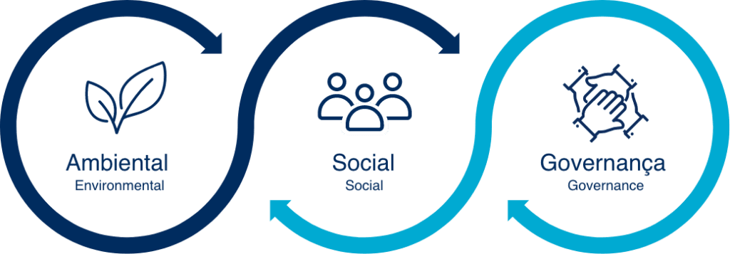
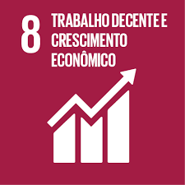
ESG
O Programa Capacitar reforça o compromisso social com o desenvolvimento de pessoas, agregando valor e visibilidade para o negócio e agenda ESG. Contribuindo para um desempenho mais eficaz e aumentando a qualidade do trabalho realizado.

Slide 8
Benefícios para os clientes
Aumento de mão de obra capacitada no local da obra, garantindo maior disponibilidade em empreendimentos futuros.
Reduzir a transferência de profissionais de outras localidades, o que em geral pode alterar a rotina e os costumes da comunidade.
Compromisso social com as comunidades, agregando valor e visibilidade para o negócio e na cadeia ESG, contribuindo na geração de renda local e nas regiões onde os colaboradores residem.

Slide 9
Como funciona o Programa Capacitar?
60 dias para implantação
Turmas com até 20 pessoas, carga horária de 100 horas aula
Investimento com instrutor do SENAI de ±R$13 mil por turma

Slide 10
Colaboração e ajustes nas ementas – Senai
Mecânica: Montagem em mecânica ou encanamento industrial
Reconhecer métodos de controle dimensional, equipamentos e instrumentos de medição aplicáveis à montagem mecânica.
Interpretar os recursos e simbologias convencionais aplicadas ao desenho técnico mecânico.
Reconhecer elementos de máquinas - conceitos, aplicações e técnicas de montagem/desmontagem.
Reconhecer os sistemas hidráulicos bem como o seu funcionamento e seus componentes.
Soldagem: Soldagem de chapas pelo processo de eletrodo revestido
Reconhecer as principais características e aplicações dos processos de soldagem SMAW.
Reconhecer os principais consumíveis empregados no processo de soldagem SMAW.
Reconhecer os elementos constitutivos de desenhos técnicos mecânicos (simbologias, linhas, vistas).
Reconhecer a simbologia da soldagem, seus significados e funções.
Reconhecer unidades de medida e suas aplicações em processos de soldagem SMAW.
Elétrica: Sistemas elétricos industriais – Força e Controle
Reconhecer os fundamentos de desenho técnico aplicados em projetos elétricos industriais.
Identificar os tipos de máquinas elétricas, suas características e funcionamento.
Identificar os tipos de dispositivos/ componentes, circuitos e suas posições no projeto de instalação elétrica industrial.
Listar ferramentas e equipamentos para instalação de acordo com o sistema elétrico industrial.
Identificar os diversos procedimentos de Instalação de Acionamentos elétricos.
Interpretar desenhos técnicos, considerando linhas, vistas essenciais, escalas, perspectivas, cortes, contagem e hachuras.
Reconhecer máquinas, ferramentas e equipamentos empregados nas diferentes etapas e processos construtivos de obras de construção civil - edificações, suas características, finalidades específicas e requisitos de uso e operação.
Reconhecer diferentes tipos, características e aplicações de materiais empregados em obras de construção civil, considerando madeiras, alvenarias, aços, acabamentos.
Reconhecer os diferentes tipos de instrumentos de medição empregados em processos construtivos da construção civil – edificações.
Civil: Construção civil pesada
Reconhecer os princípios e fundamentos do desenho técnico aplicado a projetos da construção civil.

Slide 11
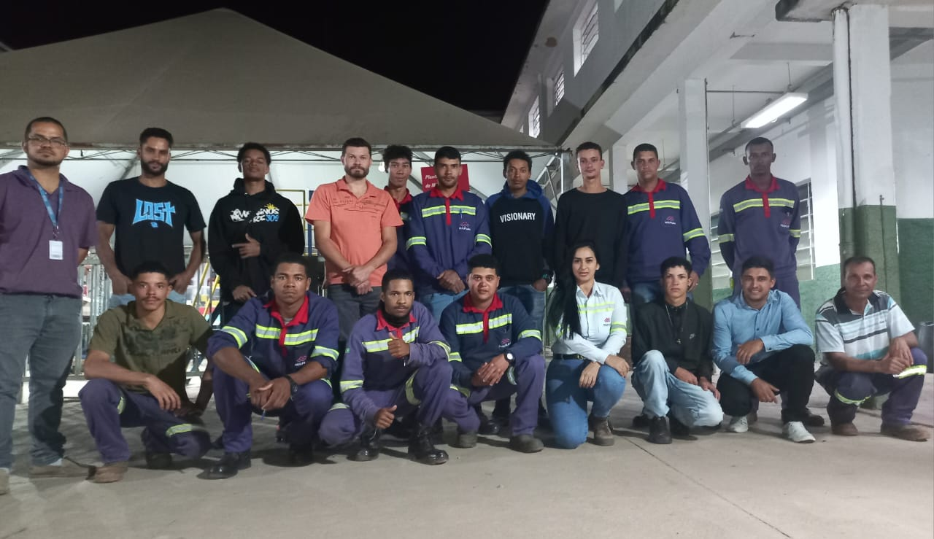
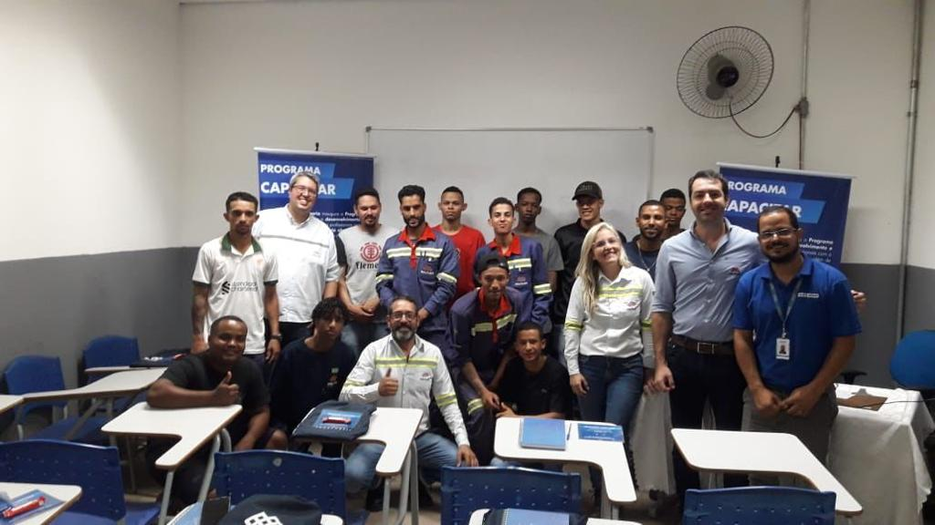
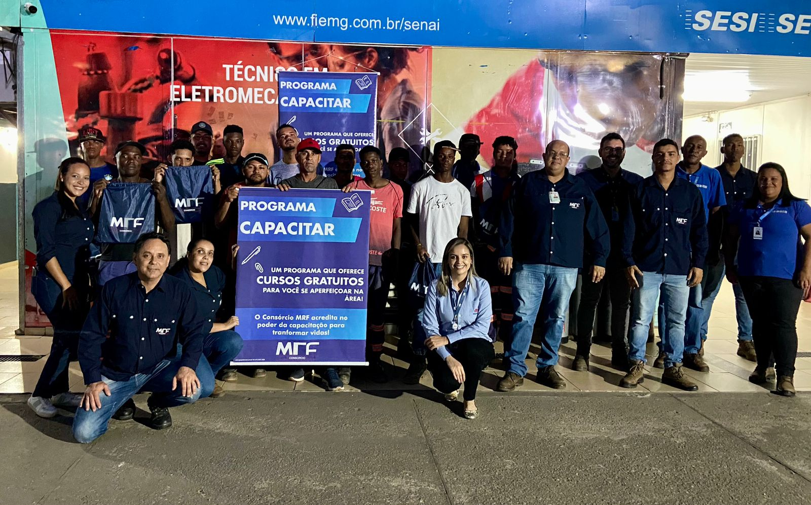
Depoimentos
“O curso de elétrica ajuda a gente em muitas coisas no dia a dia, além de contribuir para o meu desenvolvimento profissional. Agradeço a Milplan e todos os envolvidos para que tivéssemos essa grande oportunidade” Fernando Augusto da Silva – Ajudante de obras
“O curso acrescentou muito ao meu conhecimento. Agora sou capaz de alcançar novos horizontes e pretendo investir mais em conhecimento na área elétrica” Jonatas Rodrigues Costa – Ajudante de obras
“Gostei bastante do curso do Senai, a experiência foi muito boa, aprendi bastante coisa e ajudou bastante na função que eu trabalho” Fernando Augusto da Silva – Ajudante de obras
“O curso de elétrica me ajudou a adquirir conhecimento para demandas do dia a dia, além de contribuir para o meu desenvolvimento profissional. Agradeço a MILPLAN e todos os envolvidos para que tivéssemos essa grande oportunidade”
Samuel Batista da Silva - Servente
“O Programa Capacitar para mim foi excelente, curto mais bem detalhado, o professor conseguiu dar as aulas de uma forma que deu para entender, desde a aula teórica e a prática também. O curso está me ajudando muito na área que estou trabalhando e vai me ajudar na minha vida profissional, e eu só tenho a agradecer a empresa por me dar esta oportunidade” Jamilson Souza – Ajudante de obras
“ O Programa Capacitar para mim foi excelente, curto mais bem detalhado, o professor conseguiu dar as aulas de uma forma que deu para entender, desde a aula teórica e a prática também. O curso está me ajudando muito na área que estou trabalhando e vai me ajudar na minha vida profissional, e eu só tenho a agradecer a empresa por me dar esta oportunidade” Jamilson Souza– Ajudante de Obras

Slide 12
Capacitar Realizado
Nota média de aprovação
165 Participantes
80%
O índice de aprovação SENAI é 60%.
13 Turmas
% Aprovação Geral
100%
Todos os participantes foram aprovados.
% Aproveitamento frequência geral
97,6%
NPS
92%
92% dos participantes indicariam os cursos
para outras pessoas.
Colaboradores promovidos
71%

Slide 13
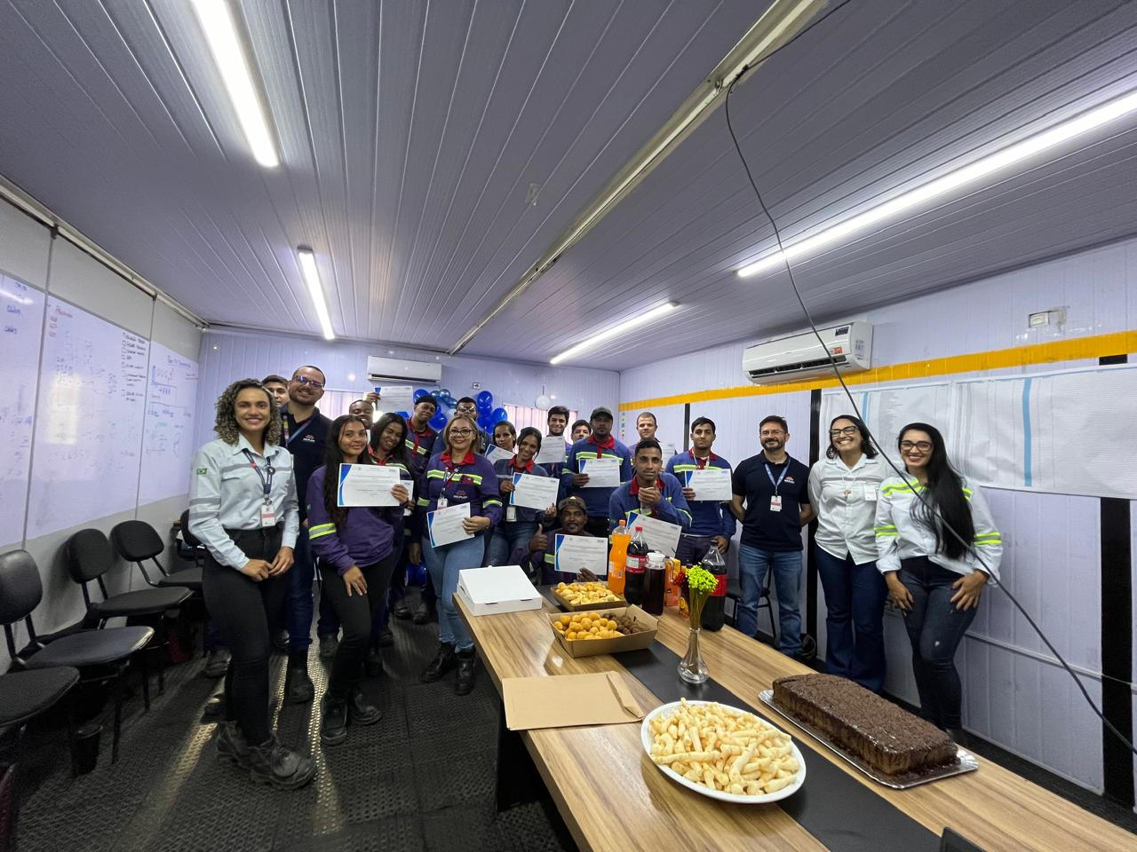
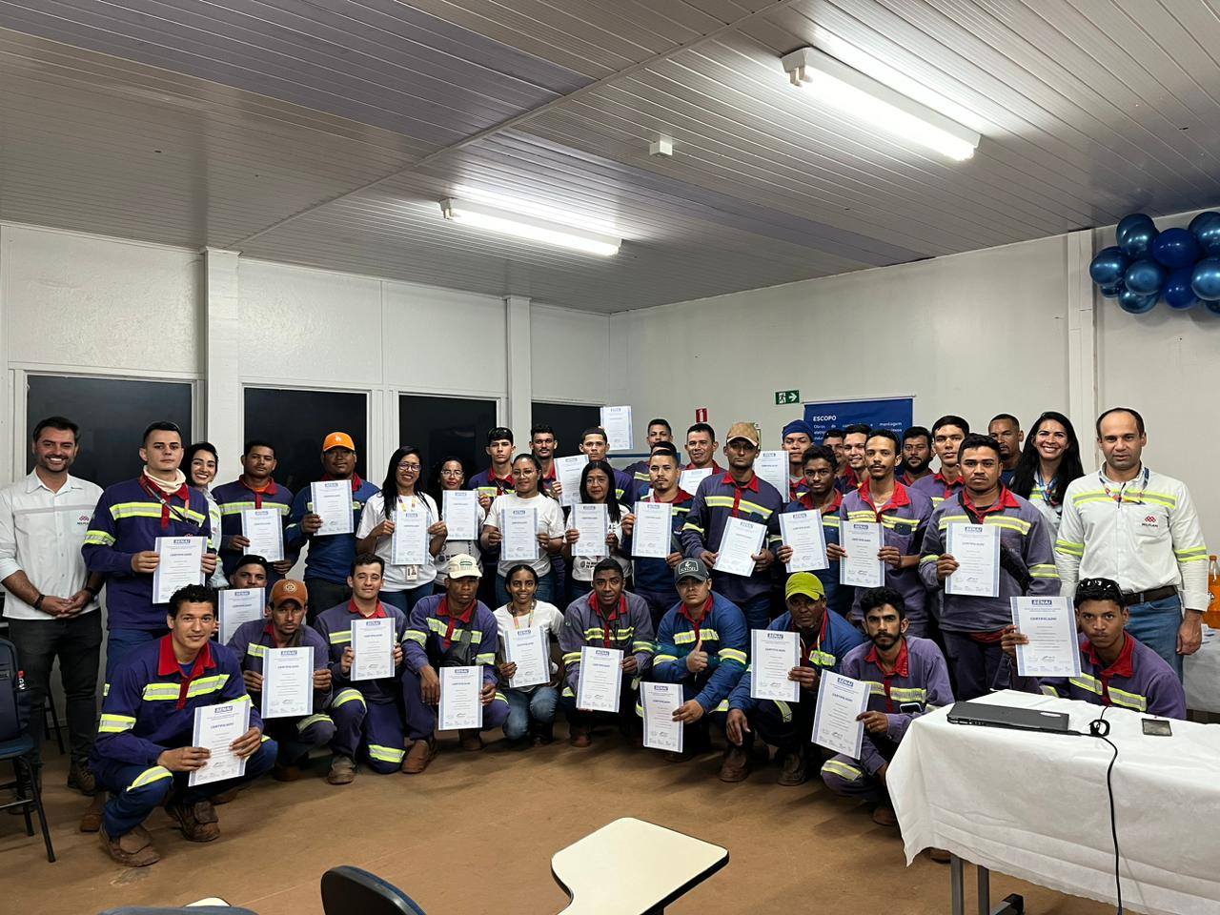
Workshop de Carreira
Após a conclusão dos cursos, os participantes participaram de um Workshop de Carreira. O foco alinhar expectativas, fortalecer a visão de futuro de carreira, favorecer a retenção. Ainda neste momento são apresentadas perspectivas de mercado e as oportunidades de crescimento.

Slide 14
CONTATOS
Bruno Pinheiro | Agente de Relações com o Mercado
Comercial – MG | Sistema FIEMG
Tel: (31) 3284-2126 / (31) 99850-3597
bmpinheiro@fiemg.com.br | www.fiemg.com.br
“ O Programa Capacitar para mim foi excelente, curto mais bem detalhado, o professor conseguiu dar as aulas de uma forma que deu para entender, desde a aula teórica e a prática também. O curso está me ajudando muito na área que estou trabalhando e vai me ajudar na minha vida profissional, e eu só tenho a agradecer a empresa por me dar esta oportunidade” Jamilson Souza– Ajudante de Obras

